Slide 1

Automatización
y AutoML

Slide 2

Automatización

Slide 3
¿Qué es la automatización?

Slide 4
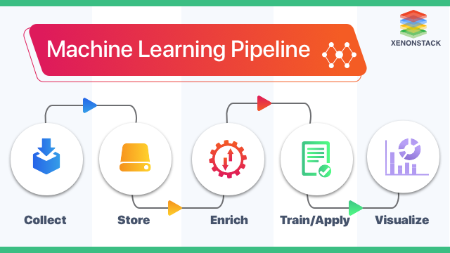
¿Qué es la automatización?
La automatización del aprendizaje automático se refiere al uso de sistemas y herramientas que buscan simplificar y agilizar el proceso de desarrollo, entrenamiento y despliegue de modelos de aprendizaje automático, reduciendo la necesidad de intervención humana en varias etapas del ciclo de vida de un modelo.
Estos sistemas automatizados pueden abordar varias tareas, como la selección de algoritmos, la ingeniería de características, la optimización de hiperparámetros, la validación cruzada, la evaluación de modelos y la implementación de modelos en producción.

Slide 5
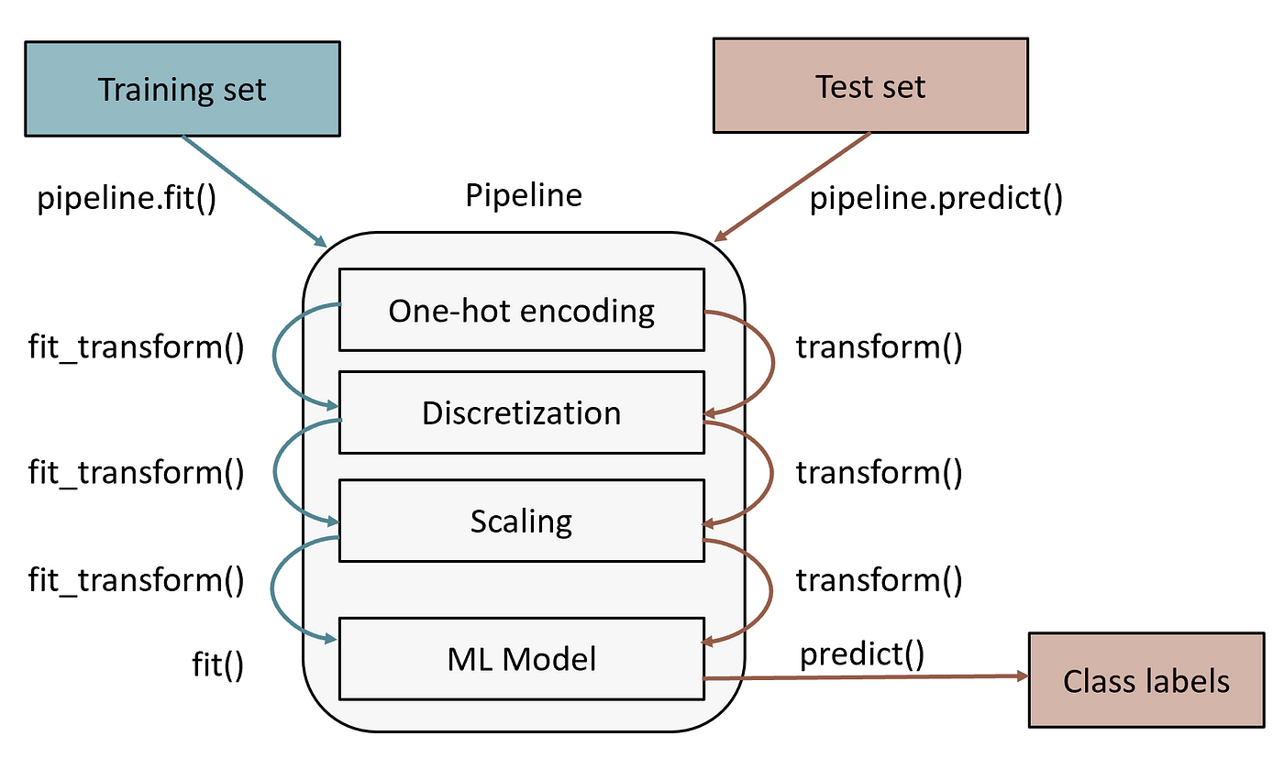
Pipeline en Python
En Python, un pipeline se refiere a una secuencia de pasos organizados y conectados para procesar datos de manera secuencial y automática. En el contexto del aprendizaje automático y el procesamiento de datos, un pipeline es una estructura que permite encadenar varios procesos en un flujo ordenado.
Características de un Pipeline:
Secuencialidad: Los pasos se ejecutan en un orden específico, donde la salida de un paso se convierte en la entrada del siguiente.
Automatización: Facilita la ejecución de múltiples etapas sin intervención manual, lo que simplifica y estandariza el procesamiento de datos.

Slide 6
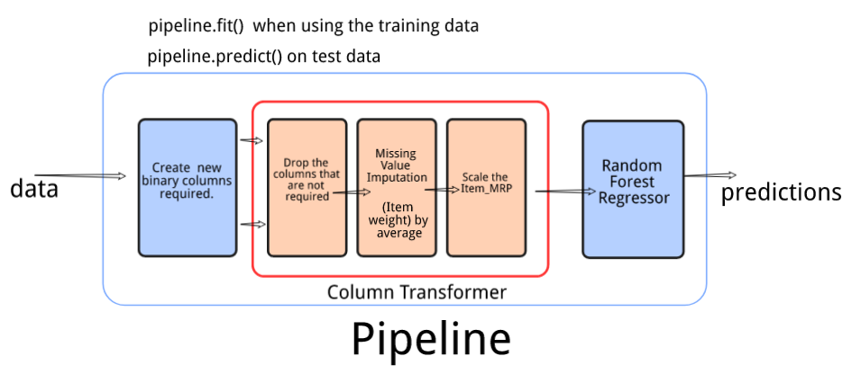
Pipeline en Python
En Python, la librería scikit-learn proporciona una clase Pipeline que permite combinar múltiples pasos en un flujo unificado. Esto facilita la construcción, el entrenamiento y la evaluación de modelos de aprendizaje automático de manera estructurada y ordenada.
Beneficios de los Pipelines:
Organización: Ayudan a organizar y mantener la consistencia en el flujo de trabajo.
Reproducibilidad: Permiten replicar fácilmente el flujo de trabajo en diferentes conjuntos de datos.
Eficiencia: Simplifican el proceso y reducen la probabilidad de errores al automatizar tareas repetitivas.

Slide 7

Ejemplo

Slide 8


Slide 9
¿Qué es Gradio?

Slide 10
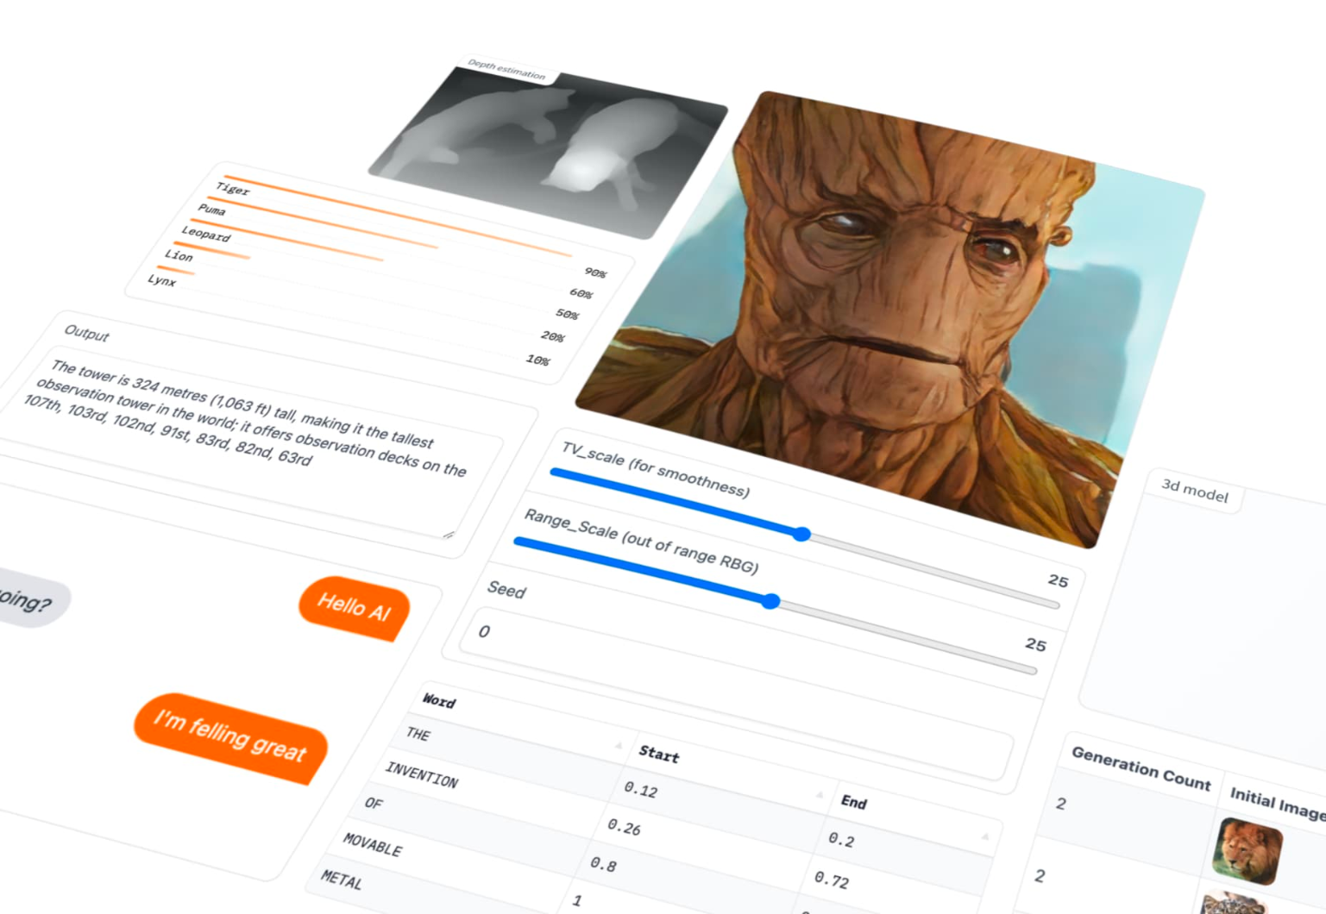
¿Qué es Gradio?
Gradio es una biblioteca de Python que permite crear interfaces de usuario para modelos de aprendizaje automático y procesamiento de datos de manera rápida y sencilla. Gradio se centra en facilitar la exposición de modelos de aprendizaje automático a través de interfaces web interactivas y se puede usar tanto para aplicaciones de desarrollo de modelos como para aplicaciones de producción.
Gradio es una herramienta útil para desarrolladores y científicos de datos que desean compartir y demostrar modelos de aprendizaje automático de manera efectiva, especialmente cuando se necesita una interfaz de usuario interactiva para la toma de decisiones basadas en datos.

Slide 11
Características de Gradio
Interfaz web sencilla: Gradio proporciona una interfaz web sencilla para interactuar con modelos de aprendizaje automático, lo que facilita la carga de datos, la ejecución de predicciones y la visualización de resultados.
Soporte para varios tipos de modelos: Gradio es compatible con una amplia variedad de modelos de aprendizaje automático, incluidos modelos de clasificación, regresión, procesamiento de lenguaje natural y más.
Configuración flexible: Los desarrolladores pueden personalizar la apariencia de la interfaz, definir las entradas y salidas esperadas, y configurar acciones personalizadas.
Compatibilidad con múltiples bibliotecas de aprendizaje automático: Gradio se puede utilizar con bibliotecas populares de aprendizaje automático como TensorFlow, PyTorch y scikit-learn.
Admite múltiples tipos de entrada y salida: Gradio admite entradas de texto, imágenes, audio, video y más, y permite mostrar salidas en una variedad de formatos.

Slide 12
Componentes
gr.Interface: El componente principal que crea la interfaz. Se utiliza para especificar la función (modelo o proceso) que se ejecutará en respuesta a la entrada del usuario.
Entradas (gr.Input o gr.Slider, gr.Textbox, etc.): Definen cómo los usuarios interactúan con la interfaz proporcionando datos de entrada. Pueden ser cuadros de texto, deslizadores, imágenes, etc.
Salidas (gr.Output o gr.Textbox, gr.Image, etc.): Especifican cómo se presentan los resultados al usuario. Pueden ser cuadros de texto, imágenes, tablas, etc.
Interpretación (interpretation): Define cómo se interpretan los datos de entrada y salida. Puede ser "default" para la interpretación predeterminada o personalizado según las necesidades específicas.
Configuración adicional (live, examples, etc.): Parámetros adicionales que permiten personalizar la interfaz. Por ejemplo, live permite actualizar la interfaz en tiempo real, y examples proporciona ejemplos para ayudar al usuario.
Opciones (gr.Radio, gr.Checkbox, etc.): Permiten a los usuarios hacer selecciones específicas como parte de la entrada.

Slide 13
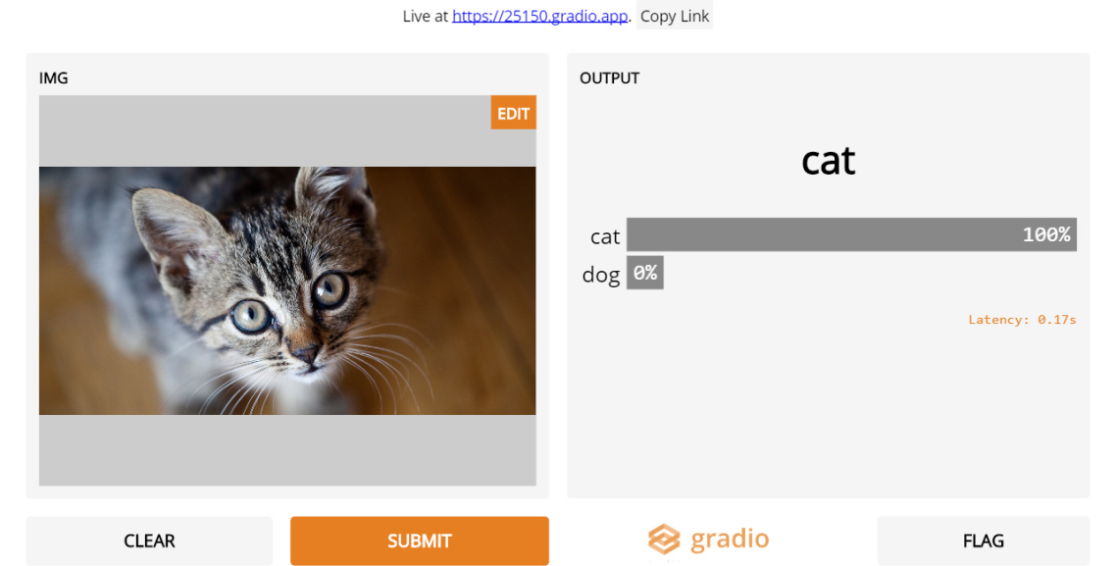
Ejemplos de interfaces

Slide 14
Ejemplo

Slide 15
AutoML

Slide 16
¿Qué es AutoML?

Slide 17
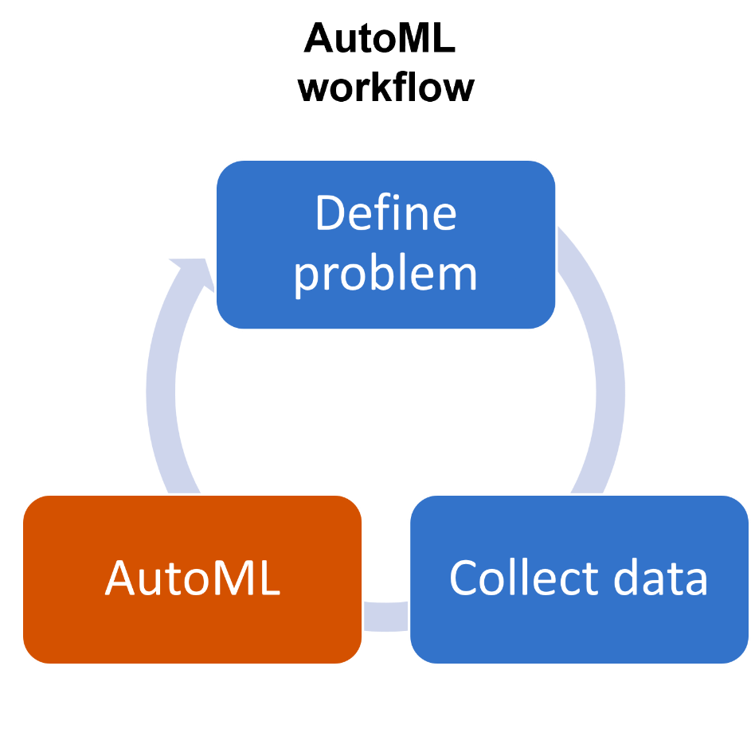
¿Qué es AutoML?
AutoML, o Aprendizaje Automático Automatizado, se refiere al desarrollo de sistemas o procesos que automatizan tareas y procesos asociados con la creación, entrenamiento y despliegue de modelos de aprendizaje automático. El objetivo principal es reducir la necesidad de intervención manual en varias etapas del ciclo de vida de un modelo de aprendizaje automático.
Componentes clave de AutoML:
Automatización de la Ingeniería de Características
Selección Automática de Modelos
Optimización de Hiperparámetros
Ajuste Automatizado de Modelos

Slide 18
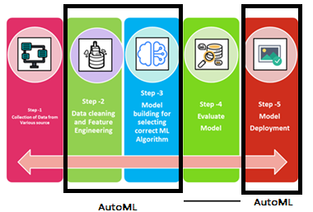
AutoML
Beneficios de AutoML:
Ahorro de Tiempo y Recursos: Permite a los profesionales de datos y desarrolladores acelerar el proceso de creación y despliegue de modelos de aprendizaje automático.
Democratización del Aprendizaje Automático: Facilita el acceso al aprendizaje automático a aquellos con menos experiencia técnica en el campo.
Estandarización del Proceso: Ofrece un enfoque más sistemático y estandarizado para la creación de modelos.

Slide 19
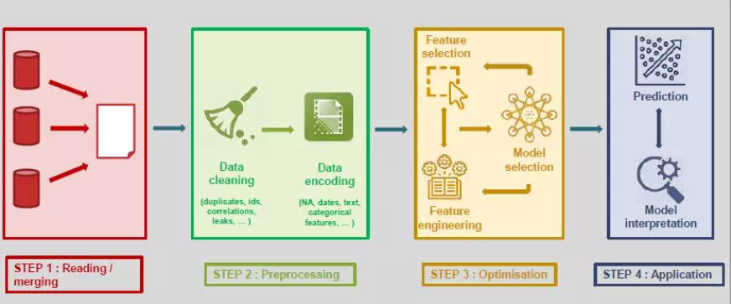
Pasos de AutoML

Slide 20
Frameworks y herramientas
Hay una serie de herramientas y frameworks que ofrecen capacidades de AutoML, como:
Google AutoML: Crea modelos personalizados sin conocimientos profundos de aprendizaje automático.
H2O.ai: Automatiza selección de modelos, optimización de hiperparámetros y validación cruzada.
TPOT: Explora tuberías de aprendizaje automático y selecciona modelos automáticamente en Python.
Auto-Keras: Facilita el aprendizaje profundo y despliegue de modelos sin experiencia avanzada.
DataRobot: Plataforma completa de AutoML, desde preparación de datos hasta despliegue de modelos.
MLBox: Automatiza la ingeniería de características, selección de modelos y optimización de hiperparámetros en Python.

Slide 21


Slide 22
RapidMiner - Auto Model
RapidMiner es una plataforma de ciencia de datos y análisis predictivo que ofrece un entorno integrado para la preparación de datos, modelado, evaluación y despliegue de modelos. Proporciona un entorno visual y fácil de usar, permitiendo a usuarios sin experiencia en programación realizar tareas de análisis de datos y aprendizaje automático.
Características de RapidMiner:
Entorno Gráfico: Interfaz visual que permite arrastrar y soltar para crear flujos de trabajo de análisis de datos.
Funciones de Preprocesamiento: Ofrece herramientas para limpiar, transformar y preparar datos para análisis.
Modelado Predictivo: Permite construir y evaluar modelos predictivos utilizando una variedad de algoritmos de aprendizaje automático.
Despliegue de Modelos: Facilita la implementación de modelos en producción para aplicaciones del mundo real.
Conectores: Ofrece integración con una amplia gama de fuentes de datos y servicios de terceros.

Slide 23
Ejemplo

